Slide 1
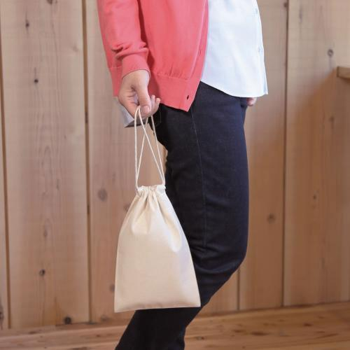
【提案書】
コットン巾着(Sサイズ・ロープひも)
非常にシンプルなSサイズのコットン巾着です。生地には4.7オンスの無漂白コットンを使用しているため、ナチュラルな風合いが出ておりお洒落。オリジナル名入れもよく映えるアイテムです。
特徴
納期
納期スペース
仕様
素材 : シーチング：無漂白コットン
サイズ : 約W170×H260mm
容量 : 容量：約1.5L
お見積
お見積りスペース

